Slide 1
ГИМНАСТИКА МОЗГА - КЛЮЧ К РАЗВИТИЮ СПОСОБНОСТЕЙ РЕБЁНКА
Подготовила учитель-логопед Водяницкая Е.Н.
МБДОУ детский сад №29 «Мамонтёнок»

Slide 2
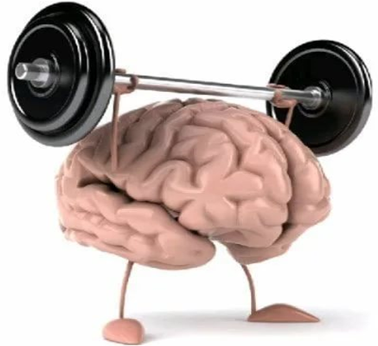
Гимнастика мозга
Гимнастика мозга – коррекционно-развивающий метод, предложенный Полом Деннисом в 60-х годах прошлого столетия.
Пол Деннисон, будучи педагогом по образованию успешно применил свои знания в области кинезиологии в отношении детей.

Slide 3
Кинезиология
Кинезиология - это наука о развитии умственных способностей и физического здоровья через движение.
Кинезиологические упражнения – это комплекс движений позволяющих активизировать межполушарное воздействие, которое является основой развития интеллекта.

Slide 4
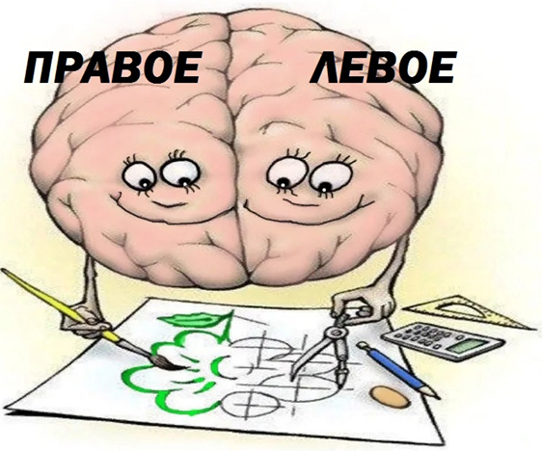
Цель:
Развитие межполушарного воздействия, способствующее активизации мыслительной деятельности.
Задачи:
Синхронизация работы полушарий;
Развитие мелкой моторики;
Развитие способностей;
Развитие памяти, внимания, речи;
Развитие мышления.

Slide 5
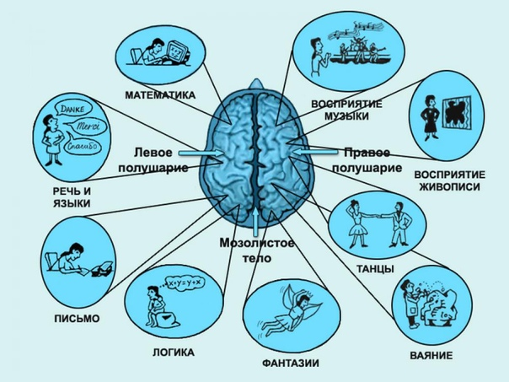
Левое полушарие головного мозга – математическое, знаковое, речевое, логическое, аналитическое – отвечает за восприятие – слуховой информации, постановку целей и построений программ.
Правое полушарие головного мозга – гуманитарное, образное, творческое – отвечает за тело, координацию движений, пространственное зрительное и кинестетическое восприятие.
Единство мозга складывается из деятельности двух полушарий, тесно связанных между собой системой нервных волокон (мозолистое тело).

Slide 6
Виды кинезиологических упражнений:
Растяжки нормализуют гипертонус (неконтролируемое чрезмерное мышечное напряжение) и гипотонус (неконтролируемая мышечная вялость).
Дыхательные упражнения улучшают ритмику организма, развивают самоконтроль и произвольность.
Глазодвигательные упражнения позволяют расширить поле зрения, улучшить восприятие. Однонаправленные и разнонаправленные движения глаз и языка развивают межполушарное взаимодействие и повышают энергетизацию организма.
При выполнении телесных движений развивается межполушарное взаимодействие, снимаются непроизвольные, непреднамеренные движения и мышечные зажимы. Оказывается, человеку для закрепления мысли необходимо движение.
Упражнения для релаксации способствуют расслаблению, снятию напряжения.

Slide 7
Растяжки
«Снеговик»
Представьте, что каждый из вас только что слепленный снеговик. Тело твердое, как замерзший снег. Пришла весна, пригрело солнце, и снеговик начал таять. Сначала “тает” и повисает голова, затем опускаются плечи, расслабляются руки и т. д. В конце упражнения ребенок мягко падает на пол и изображает лужицу воды. Необходимо расслабиться. Пригрело солнышко, вода в лужице стала испаряться и превратилась в легкое облачко. Дует ветер и гонит облачко по небу.
«Дерево»
Исходное положение – сидя на корточках. Спрятать голову в колени, обхватить их руками. Представьте, что вы - семечко, которое постепенно прорастает и превращается в дерево. Медленно поднимитесь на ноги, затем распрямите туловище, вытяните руки вверх. Затем напрягите тело и вытянитесь. Подул ветер – вы раскачиваетесь, как дерево.
«Сорви яблоки»
Исходное положение – стоя. Представьте себе, что перед каждым из вас растет яблоня с чудесными большими яблоками. Яблоки висят прямо над головой, но без труда достать их не удается. Посмотрите на яблоню, видите, вверху справа висит большое яблоко. Потянитесь правой рукой как можно выше, поднимитесь на цыпочки и сделайте резкий вдох. Теперь срывайте яблоко. Нагнитесь и положите яблоко в небольшую корзину, стоящую на земле. Теперь медленно выдохните.
«Солдат»
Исходное положение – стоя. Полностью выпрямитесь и вытянитесь в струнку как солдат. Застыньте в этой позе и не двигайтесь. Теперь наклонитесь вперед и расставьте руки, чтобы они болтались как у тряпичной куклы. Слегка согните ноги в коленях, почувствуйте, что они у вас мягкие как тряпочные. Менять позу солдат-кукла до полного расслабления.

Slide 8
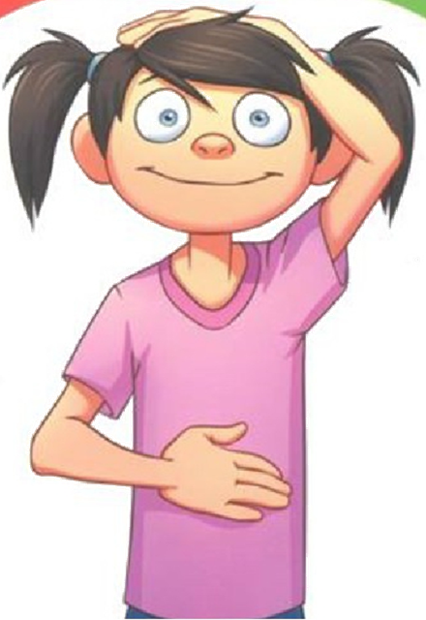
Для результативности необходимо учитывать определенные условия:
Упражнения необходимо проводить ежедневно. Учить выполнять пальчиковые игры от простого к сложному;
Занятия проводятся утром;
Занятия проводятся ежедневно, без пропусков;
Занятия проводятся в доброжелательной обстановке;
От детей требуется точное выполнение движений и приемов;
Упражнения проводятся стоя или сидя за столом;
Упражнения проводятся по специально разработанным комплексам;
Длительность занятий по одному комплексу составляет две недели.

Slide 9
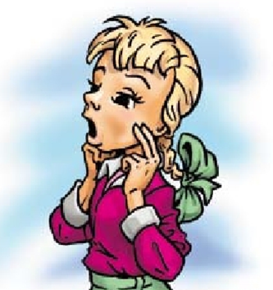
Дыхательные упражнения
«Свеча»
Исходное положение – сидя за столом. Представьте, что перед вами стоит большая свеча. Сделайте глубокий вдох и постарайтесь одним выдохом задуть свечу. А теперь представьте перед собой 5 маленьких свечек. Сделайте глубокий вдох и задуйте эти свечи маленькими порциями выдоха.
«Ныряльщик»
Исходное положение – стоя. Сделать глубокий вдох, задержать дыхание, при этом закрыть нос пальцами. Присесть, как бы нырнуть в воду. Досчитать до 5 и вынырнуть – открыть нос и сделать выдох.
«Надуй шарик»
Исходное положение - лежа на спине. Детям расслабить мышцы живота, начать вдох, надувая в животе воображаемый шарик, например, красного цвета (цвета необходимо менять). Пауза - задержка дыхания. Выдох - втянуть живот как можно сильнее. Пауза - вдох, при этом губы вытягиваются трубочкой и с шумом «пьют» воздух.
«Дыхание»
Тихо-тихо мы подышим, сердце мы свое услышим.
И. п. - о. с.
1- медленный вдох через нос, когда грудная клетка начнет расширяться - прекратить вдох и сделать паузу длительностью 4с;
2 — плавный выдох через нос.

Slide 10
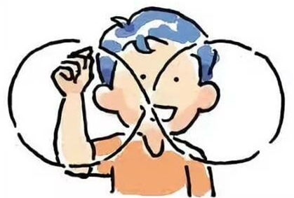
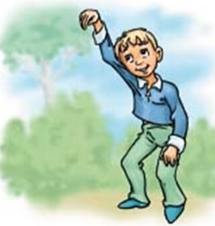
Глазодвигательные упражнения
«Горизонтальная восьмерка»
Вытянуть перед собой правую руку на уровне глаз, пальцы сжать в кулак, оставив средний и указательный пальцы вытянутыми. Нарисовать в воздухе горизонтальную восьмерку как можно большего размера. Рисовать начинать с центра и следить глазами за кончиками пальцев, не поворачивая головы. Затем подключить язык, т.е. одновременно с глазами следить за движением пальцев хорошо выдвинутым изо рта языком.
«Слон»
Стоя. Встаньте в расслабленную позу. Колени слегка согнуты. Наклоните голову к плечу. От этого плеча вытяните руку вперёд, как хобот. Рука рисует «Ленивую восьмёрку», начиная от центра зрительного поля вверх и против часовой стрелки; при этом глаза следят за движением кончиков пальцев. Упражнение выполнять медленно от трёх до пяти раз левой рукой, прижатой к левому уху, и столько же раз правой рукой, прижатой к правому уху.

Slide 11
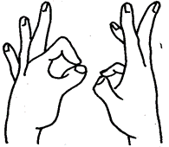
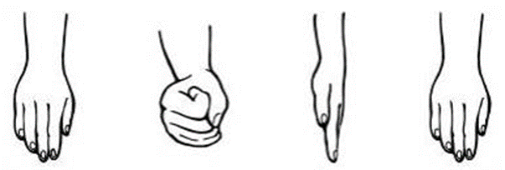
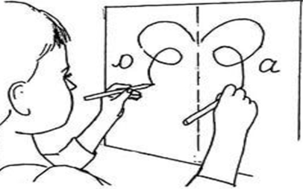
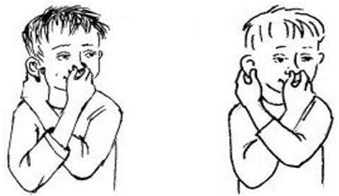
Упражнения для развития мелкой моторики
«Колечко» Поочередно перебирать пальцы рук, соединяя в кольцо большой палец и последовательно указательный, средний, безымянный и мизинец. Упражнения выполнять начиная с указательного пальца и в обратном порядке от мизинца к указательному. Выполнять нужно каждой рукой отдельно, затем обеими руками вместе.
«Кулак – ребро – ладонь» На столе, последовательно, сменяя, выполняются следующие положения рук: ладонь на плоскости, ладонь, сжатая в кулак и ладонь ребром на столе. Выполнить 8-10 повторений. Упражнения выполняются каждой рукой отдельно, затем двумя руками вместе.
«Зеркальное рисование» Положите на стол чистый лист бумаги. Возьмите в обе руки по карандашу или фломастеру. Начните рисовать одновременно обеими руками зеркальносимметричные рисунки, буквы. При выполнении этого упражнения почувствуете, как расслабляются глаза и руки. Когда деятельность обоих полушарий синхронизируется, заметно увеличится эффективность работы всего мозга.
«Ухо – нос» Левой рукой возьмитесь за кончик носа, а правой рукой — за противоположное ухо. Одновременно отпустите ухо и нос, хлопните в ладоши, поменяйте положение рук «с точностью до наоборот».

Slide 12
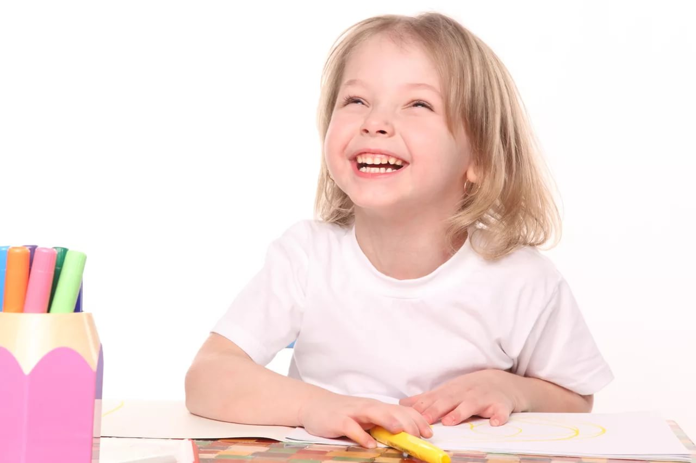
Признаки, по которым видны достижения детей таковы:
У ребенка пропал страх отвечать перед группой детей, он стал спокойнее, увереннее в себе.
У некоторых детей появилась готовность и желание выполнять дополнительные задания.
Речь из бессвязной и односложной превратилась в осознанный рассказ.
Детям стали по силам задания, требующие выполнения классификации, обобщения, систематизации материала.
Дети принимают правила сотрудничества и взаимопомощи.

Slide 13
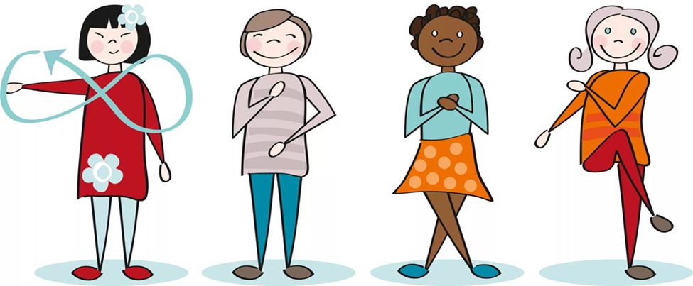
Спасибо за внимание

